Slide 1
实验五 差分放大电路
一、实验目的
1. 加深理解差动放大器的性能及特点。
2. 学习差动放大器主要性能指标的测试方法。
二、实验元件、设备
元件：三极管、电阻
设备：模拟电路实验箱、数字万用表、示波器、信号发生器

Slide 2
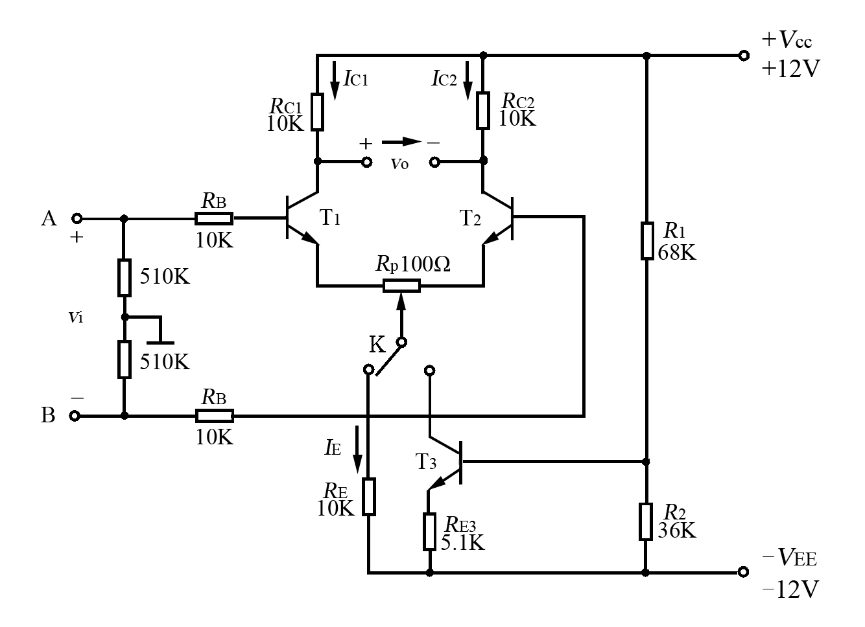
三、实验电路、实验原理
V_{O1}
V_{O2}
图3-3-1 差分放大实验电路

Slide 3
四、实验内容及步骤
1.典型差动放大器性能测试(Re=10kΩ)
(1) 测量静态工作点
● 调节放大器零点
将放大器输入端A、B与地连接，接通±12V直流 电源，用直流电压表测量输出电压V_{O}，调节调零电位器R_{P}，使V_{O}＝0
● 测量静态工作点
用直流电压表测量T₁、T₂管各电极电位及射极电阻R_{E}两端电压V_{RE}，记入表3-3-1。

Slide 4
表3-3-1 差分电路的静态工作点指标(Re=10kΩ)
测量值 | V_{C1}(V) | V_{B1}(mV) |  | V_{E1}(V) | V_{C2}(V) | V_{B2}(mV) |  | V_{E2}(V) | V_{RE}(V)
计算值 | I_{C1/}I_{C2}(mA) |  | I_{B1}(mA) I_{B2}(mA) |  |  |  | V_{CE1}(V) V_{CE2}(V)

Slide 5
(2)测差模电压增益
● 将B端接地，A端加入f＝1KHz 100mV的正弦信号
● 用示波器双通道观察v_{i}，v_{o1}，v_{o2} ，记入
表3-3-2并注意它们之间的相位关系
● 计算电压增益

Slide 6
表3-3-2 差动电路的电压增益
 | 典型差动放大电路Re=10kΩ |  | 具有恒流源差动放大电路
 | 单端输入 | 共模输入 | 单端输入 | 共模输入
v_{i} | 100mV | 1V | 100mV | 1V
v_{O1}(V)
v_{O2}(V)
 |  | / |  | /
 |  | / |  | /
 | / |  | /
 | / |  | /
KCMR =| |
Avd1=v_{O1}／vi
Avd=v_{O}／vi
Avc1=v_{O1}／vi
Avc=v_{O}／vi
Avd1／Avc1

Slide 7
(3)测共模电压增益
● 将A, B两端相连， A 端加入f=1kHz，v_{i}=1V 正弦信号，
使输入端构成共模输入方式
● 在输出信号无失真的情况下，用示波器双通道
注意观察v_{i}，v_{o1}，v_{o2}之间的相位关系
同时测量v_{o1}，v_{o2} 记入表3-3-2
● 计算电压增益

Slide 8

2.具有恒流源的差动放大电路性能测试
● 将图3-3-1电路中开关K拨向右边，构成
具有恒流源的差动放大电路
● 调节放大器零点
● 重复内容(2)、(3)的要求，记入表3-3-2

Slide 9
^{预习： 实验四 负反馈放大器}
^{1. 复习负反馈对放大器性能的影响。}
^{2. 估算闭环放大倍数A}_{Vf}

